Slide 1
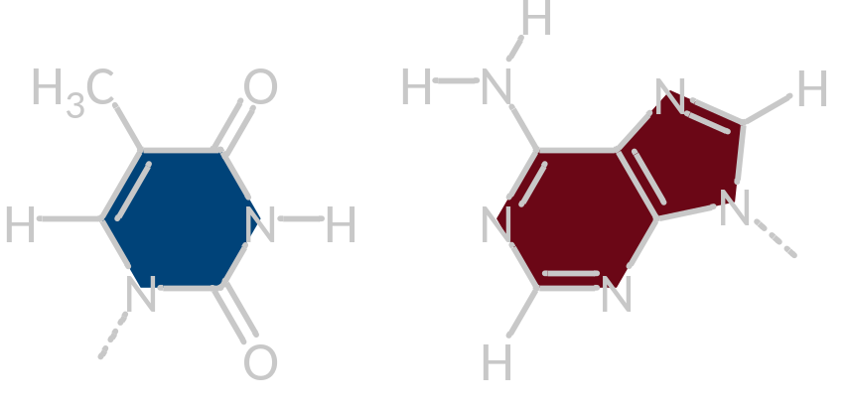
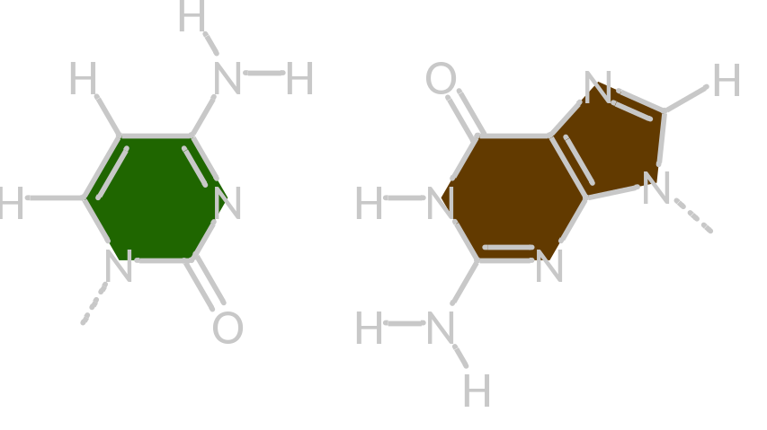
チミン（T）
アデニン（A）
シトシン（C）
グアニン（G）

Slide 2
H会合
J会合

